Slide 1
2020 kalite iç değerlendirme raporu hazırlık toplantısı
Şubat 2021
Strateji Geliştirme Dairesi Başkanlığı
E-posta :strateji@asbu.edu.tr
Web : www.asbu.edu.tr
Tlf : 0 312 5964504

Slide 2
MEVZUAT
MEVZUAT
Strateji Geliştirme Dairesi Başkanlığı
E-posta :strateji@asbu.edu.tr
Web : www.asbu.edu.tr
Tlf : 0 312 5964504

Slide 3
YÜKSEKÖĞRETİM KALİTE GÜVENCESİ YÖNETMELİĞİ
BİRİNCİ BÖLÜM
Amaç, Kapsam, Dayanak ve Tanımlar
Amaç ve kapsam
2547 Sayılı Kanunun Ek 35. maddesine dayanılarak hazırlanmıştır
MADDE 1 – (1) Bu Yönetmelik, yükseköğretim sistemindeki iç ve dış kalite güvencesi, yükseköğretim kurumlarının eğitim-öğretim, araştırma ve toplumsal katkı faaliyetleri ile idari hizmetlerinin kalite düzeylerine ilişkin ulusal ve uluslararası kalite standartlarına göre Yükseköğretim Kalite Kurulu tarafından değerlendirilmesi, bağımsız dış değerlendirme ve akreditasyon kuruluşlarının tanınması ve yetkilendirilmesi ile Yükseköğretim Kalite Kurulu teşkilâtına, çalışma usullerine, yükseköğretim kurumlarındaki kalite komisyonu yapılanmalarına ilişkin usul ve esasları düzenlemek amacıyla hazırlanmıştır.
Strateji Geliştirme Dairesi Başkanlığı
E-posta :strateji@asbu.edu.tr
Web : www.asbu.edu.tr
Tlf : 0 312 5964504

Slide 4
MADDE 17 – (1) Yükseköğretim Kalite Komisyonunun görevleri;
Kalite Komisyonun 3 görevi bulunmaktadır.
a) Kurumun stratejik planı ve hedefleri doğrultusunda ve Yükseköğretim Kalite Kurulu tarafından belirlenen usul ve esaslar çerçevesinde, eğitim-öğretim, araştırma ve toplumsal katkı faaliyetleri ile idarî hizmetlerinin değerlendirilmesi, izlenmesi ve kalitesinin geliştirilmesi amacıyla ilgili kurumun iç ve dış kalite güvence sistemini kurmak, kuruma özgü anahtar performans göstergelerini tespit etmek, program değerlendirmesi yapmak ve bu kapsamdaki çalışmaları senatoya; senato bulunmayan kurumlarda ise yönetim kuruluna sunmak,
Strateji Geliştirme Dairesi Başkanlığı
E-posta :strateji@asbu.edu.tr
Web : www.asbu.edu.tr
Tlf : 0 312 5964504

Slide 5
MADDE 17 – (1) Yükseköğretim Kalite Komisyonunun görevleri;
Kalite Komisyonun 3 görevi bulunmaktadır.
b) İç değerlendirme çalışmalarını planlamak, yürütmek ve kurumsal değerlendirme ve iyileştirme çalışmalarının sonuçlarını içeren yıllık kurum iç değerlendirme raporunu hazırlayarak senatoya; senato bulunmayan kurumlarda ise yönetim kuruluna sunmak ve onaylanan yıllık kurum iç değerlendirme raporunu kurumun resmi internet sayfasından kolay erişilebilir şekilde kamuoyu ile paylaşmak,
c) Kurumsal dış değerlendirme programı için gerekli hazırlıkları yapmak, süreçle ilgili iç ve dış paydaşları bilgilendirmek
Strateji Geliştirme Dairesi Başkanlığı
E-posta :strateji@asbu.edu.tr
Web : www.asbu.edu.tr
Tlf : 0 312 5964504

Slide 6
ANKARA SOSYAL BİLİMLER ÜNİVERSİTESİ KİDR HAZIRLIK TAKVİMİ
Süreç |  | Tamamlanma Tarihi
1 | Birimlerden öz değerlendirme / veri alımı | 26.02.2020
2 | Verilerin Konsolide Edilmesi | 1.03.2021
3 | Hazırlanan Kidr Raporu için Komisyon Üyelerinden görüş ve öneri alınması | 10.03.2021
4 | Nihai Şekli verilen KİDR'in Senatoya sunulması | 15.03.2021
5 | Nihai KİDR'in YOKAK sistemine girilmesi | 22.03.2021
Not: İşlem sürecine bağlı olarak tarihler değişiklik gösterebilir.
Strateji Geliştirme Dairesi Başkanlığı
E-posta :strateji@asbu.edu.tr
Web : www.asbu.edu.tr
Tlf : 0 312 5964504

Slide 7
Strateji Geliştirme Dairesi Başkanlığı
E-posta :strateji@asbu.edu.tr
Web : www.asbu.edu.tr
Tlf : 0 312 5964504

Slide 8
B. EĞİTİM VE ÖĞRETİM
B.1. Programların Tasarımı ve Onayı
1.1. Programların tasarımı ve onayı
1.2. Programın ders dağılım dengesi
1.3. Ders kazanımlarının program çıktılarıyla uyumu
1.4. Öğrenci iş yüküne dayalı ders tasarımı
1.5. Ölçme ve değerlendirme sistemi
B.2. Öğrenci Kabulü ve Gelişimi
2.1. Öğrenci kabulü, önceki öğrenmenin tanınması ve kredilendirilmesi*
2.2. Yeterliliklerin sertifikalandırılması ve diploma
B.3. Öğrenci Merkezli Öğrenme, Öğretme ve Değerlendirme
3.1. Öğretim yöntem ve teknikleri
3.2. Ölçme ve değerlendirme
3.3. Öğrenci geri bildirimleri
3.4. Akademik danışmanlık
Strateji Geliştirme Dairesi Başkanlığı
E-posta :strateji@asbu.edu.tr
Web : www.asbu.edu.tr
Tlf : 0 312 5964504

Slide 9
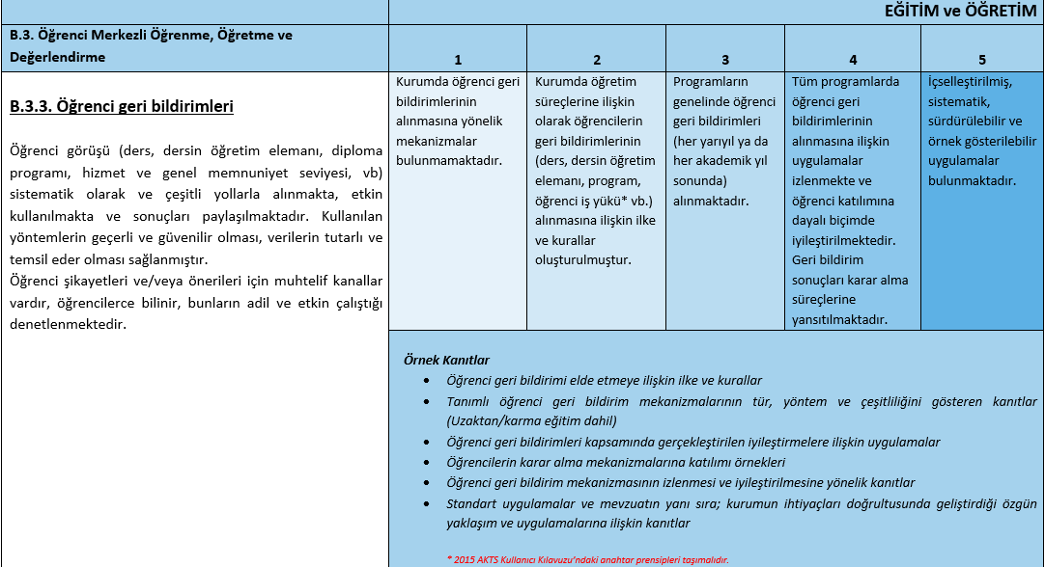
Strateji Geliştirme Dairesi Başkanlığı
E-posta :strateji@asbu.edu.tr
Web : www.asbu.edu.tr
Tlf : 0 312 5964504

Slide 10
Strateji Geliştirme Dairesi Başkanlığı
E-posta :strateji@asbu.edu.tr
Web : www.asbu.edu.tr
Tlf : 0 312 5964504

Slide 11
B.4. Öğretim Elemanları
4.1. Atama, yükseltme ve görevlendirme kriterleri
4.2. Öğretim yetkinliği
4.3. Eğitim faaliyetlerine yönelik teşvik ve ödüllendirme
B.5. Öğrenme Kaynakları
5.1. Öğrenme ortamı ve kaynakları
5.2. Sosyal, kültürel, sportif faaliyetler
5.3. Tesis ve altyapılar
5.4. Engelsiz üniversite
5.5. Psikolojik danışmanlık ve kariyer hizmetleri
Strateji Geliştirme Dairesi Başkanlığı
E-posta :strateji@asbu.edu.tr
Web : www.asbu.edu.tr
Tlf : 0 312 5964504

Slide 12
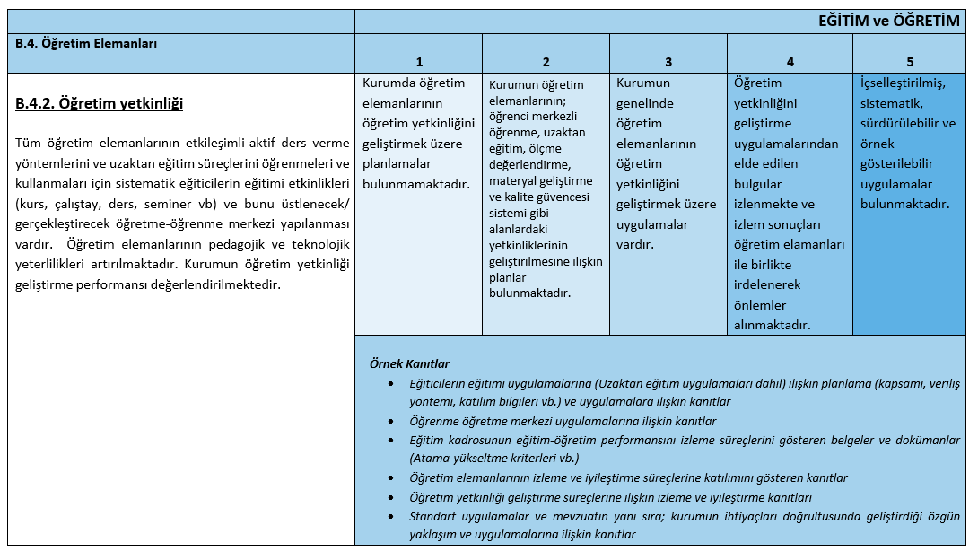
Strateji Geliştirme Dairesi Başkanlığı
E-posta :strateji@asbu.edu.tr
Web : www.asbu.edu.tr
Tlf : 0 312 5964504

Slide 13
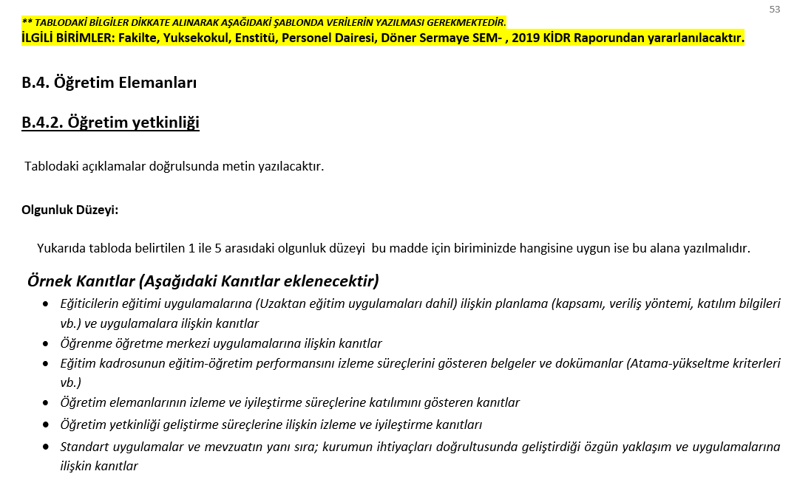
Strateji Geliştirme Dairesi Başkanlığı
E-posta :strateji@asbu.edu.tr
Web : www.asbu.edu.tr
Tlf : 0 312 5964504

Slide 14
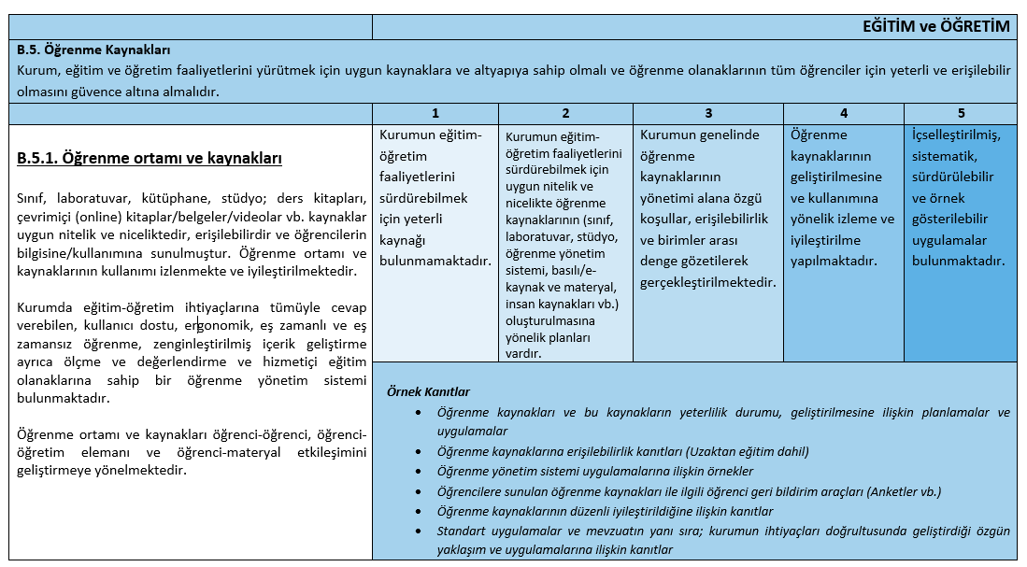
Strateji Geliştirme Dairesi Başkanlığı
E-posta :strateji@asbu.edu.tr
Web : www.asbu.edu.tr
Tlf : 0 312 5964504

Slide 15
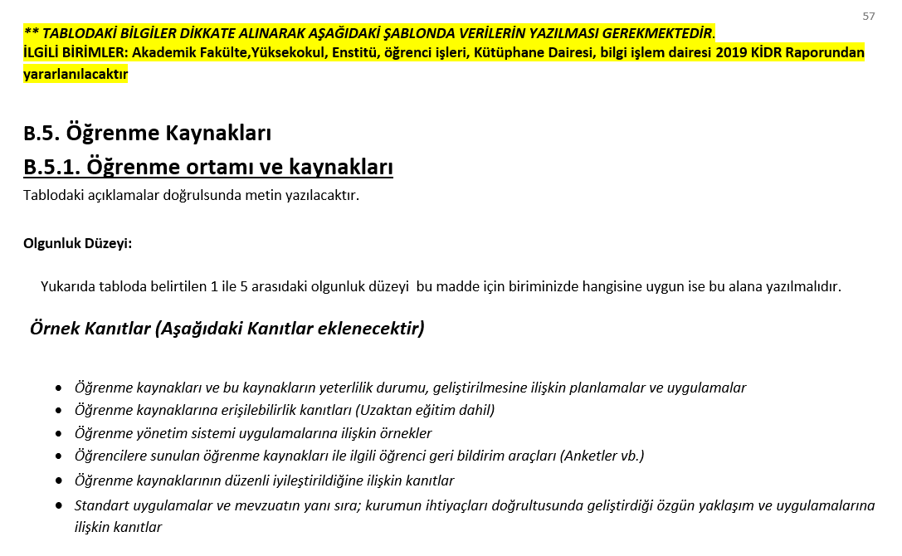
Strateji Geliştirme Dairesi Başkanlığı
E-posta :strateji@asbu.edu.tr
Web : www.asbu.edu.tr
Tlf : 0 312 5964504

Slide 16
B.6. Programların İzlenmesi ve Güncellenmesi
6.1. Program çıktılarının izlenmesi ve güncellenmesi
6.2. Mezun izleme sistemi
Strateji Geliştirme Dairesi Başkanlığı
E-posta :strateji@asbu.edu.tr
Web : www.asbu.edu.tr
Tlf : 0 312 5964504

Slide 17
ARAŞTIRMA VE GELİŞTİRME
Araştırma Stratejisi
1.1. Kurumun araştırma politikası, hedefleri ve stratejisi
1.2. Araştırma-geliştirme süreçlerinin yönetimi ve organizasyonel yapısı
1.3. Araştırmaların yerel/bölgesel/ulusal kalkınma hedefleriyle ilişkisi
2. Araştırma Kaynakları
2.1. Araştırma kaynakları
2.2. Üniversite içi kaynaklar (BAP)
2.3. Üniversite dışı kaynaklara yönelim (Destek birimleri, yöntemleri)
2.4. Doktora programları ve doktora sonrası imkanlar
Strateji Geliştirme Dairesi Başkanlığı
E-posta :strateji@asbu.edu.tr
Web : www.asbu.edu.tr
Tlf : 0 312 5964504

Slide 18
3. Araştırma Yetkinliği
3.1. Öğretim elemanlarının araştırma yetkinliğinin geliştirilmesi
3.2. Ulusal ve uluslararası ortak programlar ve ortak araştırma birimleri
4. Araştırma Performansı
4.1. Öğretim elemanı performans değerlendirmesi
4.2. Araştırma performansının izlenmesi ve iyileştirilmesi
4.3. Araştırma bütçe performansının değerlendirilmesi
Strateji Geliştirme Dairesi Başkanlığı
E-posta :strateji@asbu.edu.tr
Web : www.asbu.edu.tr
Tlf : 0 312 5964504

Slide 19
TOPLUMSAL KATKI
1. Toplumsal Katkı Stratejisi
1.1. Toplumsal katkı politikası, hedefleri ve stratejisi
1.2. Toplumsal katkı süreçlerinin yönetimi ve organizasyonel yapısı
2. Toplumsal Katkı Kaynakları
2.1. Kaynaklar
3. Toplumsal Katkı Performansı
3.1.Toplumsal katkı performansının izlenmesi ve iyileştirilmesi
Strateji Geliştirme Dairesi Başkanlığı
E-posta :strateji@asbu.edu.tr
Web : www.asbu.edu.tr
Tlf : 0 312 5964504

Slide 20
YÖNETİM SİSTEMİ
1. Yönetim ve İdari Birimlerin Yapısı
1.1. Yönetim modeli ve idari yapı
1.2. Süreç yönetimi
2. Kaynakların Yönetimi
2.1. İnsan kaynakları yönetimi
2.2. Finansal kaynakların yönetimi
3. Bilgi Yönetim Sistemi
3.1. Entegre bilgi yönetim sistemi
3.2. Bilgi güvenliği ve güvenilirliği
Strateji Geliştirme Dairesi Başkanlığı
E-posta :strateji@asbu.edu.tr
Web : www.asbu.edu.tr
Tlf : 0 312 5964504

Slide 21
4. Destek Hizmetleri
4.1. Hizmet ve malların uygunluğu, kalitesi ve sürekliliği
5. Kamuoyunu Bilgilendirme ve Hesap Verebilirlik
5.1. Kamuoyunu bilgilendirme ve hesap verebilirlik
Strateji Geliştirme Dairesi Başkanlığı
E-posta :strateji@asbu.edu.tr
Web : www.asbu.edu.tr
Tlf : 0 312 5964504

Slide 22
4. Destek Hizmetleri
4.1. Hizmet ve malların uygunluğu, kalitesi ve sürekliliği
5. Kamuoyunu Bilgilendirme ve Hesap Verebilirlik
5.1. Kamuoyunu bilgilendirme ve hesap verebilirlik
Strateji Geliştirme Dairesi Başkanlığı
E-posta :strateji@asbu.edu.tr
Web : www.asbu.edu.tr
Tlf : 0 312 5964504

Slide 23
A.1. Misyon ve Stratejik Amaçlar
1.1. Misyon, vizyon, stratejik amaç ve hedefler
1.2. Kalite güvencesi; eğitim ve öğretim; araştırma ve geliştirme; toplumsal katkı ve yönetim politikiları
1.3. Kurumsal performans yönetimi
A.2. İç Kalite Güvencesi
2.1. Kalite Komisyonu
2.2. İç kalite güvencesi mekanizmaları (PUKÖ çevrimleri, takvim, birimlerin yapısı) yönetimi
2.3. Liderlik ve kalite güvencesi kültürü
A.3. Paydaş Katılımı
3.1. İç ve dış paydaşların kalite güvencesi, eğitim ve öğretim, araştırma ve geliştirme, yönetim ve uluslararasılaşma süreçlerine katılımı
Strateji Geliştirme Dairesi Başkanlığı
E-posta :strateji@asbu.edu.tr
Web : www.asbu.edu.tr
Tlf : 0 312 5964504

Slide 24
A.4. Uluslararasılaşma
4.1. Uluslararasılaşma politikası
4.2. Uluslararasılaşma süreçlerinin yönetimi ve organizasyonel yapısı
4.3. Uluslararasılaşma kaynakları
4.4. Uluslararasılaşma performansı
Strateji Geliştirme Dairesi Başkanlığı
E-posta :strateji@asbu.edu.tr
Web : www.asbu.edu.tr
Tlf : 0 312 5964504

Slide 25
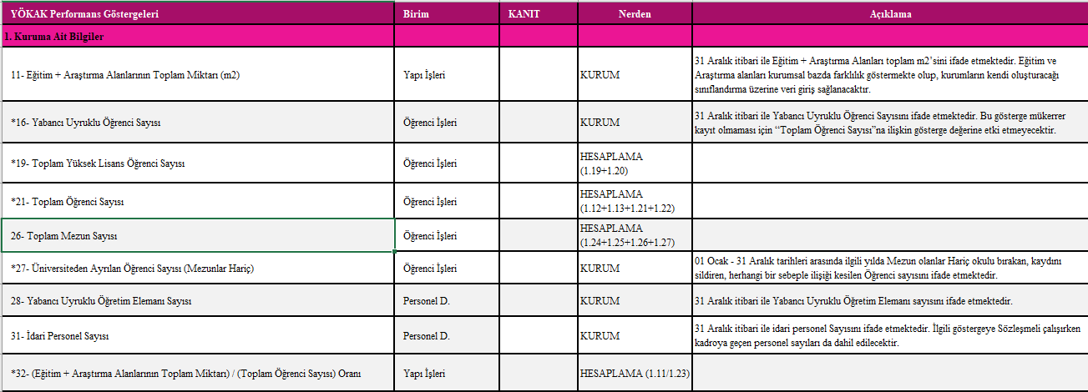
Strateji Geliştirme Dairesi Başkanlığı
E-posta :strateji@asbu.edu.tr
Web : www.asbu.edu.tr
Tlf : 0 312 5964504

Slide 26
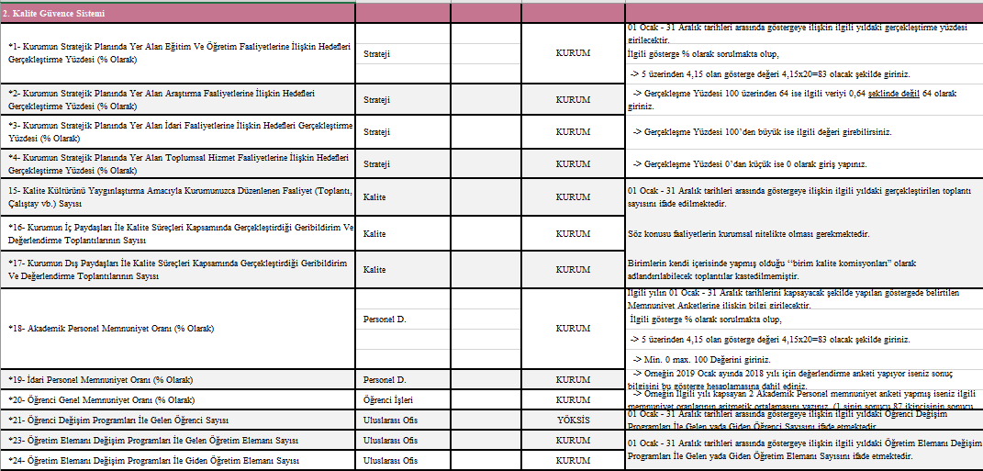
Strateji Geliştirme Dairesi Başkanlığı
E-posta :strateji@asbu.edu.tr
Web : www.asbu.edu.tr
Tlf : 0 312 5964504

Slide 27
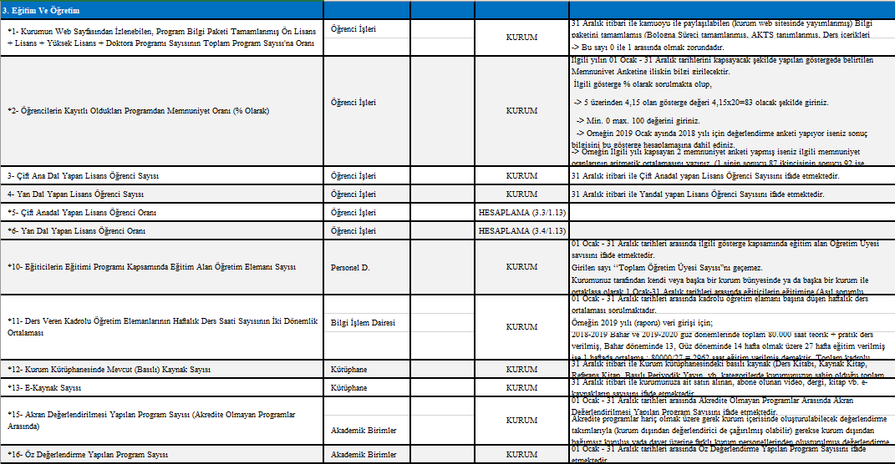
Strateji Geliştirme Dairesi Başkanlığı
E-posta :strateji@asbu.edu.tr
Web : www.asbu.edu.tr
Tlf : 0 312 5964504

Slide 28
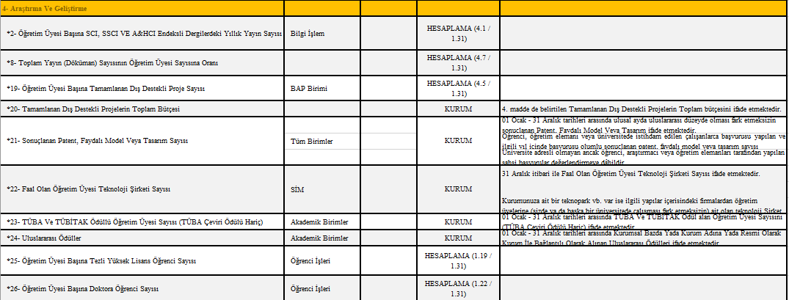
Strateji Geliştirme Dairesi Başkanlığı
E-posta :strateji@asbu.edu.tr
Web : www.asbu.edu.tr
Tlf : 0 312 5964504

Slide 29
Strateji Geliştirme Dairesi Başkanlığı
E-posta :strateji@asbu.edu.tr
Web : www.asbu.edu.tr
Tlf : 0 312 5964504

Slide 30
Teşekkürler
Strateji Geliştirme Dairesi Başkanlığı
E-posta :strateji@asbu.edu.tr
Web : www.asbu.edu.tr
Tlf : 0 312 5964504

